Slide 1

AI as a Simple Developer
Alper Ebiçoğlu
Co-Founder of Volosoft
twitter.com/alperebicoglu
Notes:
Ladies and gentlemen welcome to the multi-tenancy session.
Thank you for joining me today.
My name is Alper, and I'm one of the co-founders of Volosoft.
I started my .NET carrier 20 years ago with .NET Framework 1.0.
I worked on various projects like CRM, HR, Finance, Sales, Telecom …
And in every new project, we created the generic features of a web app again again.
Login, user management, roles, exception handling, audit logging and so on.
And we have created a base application framework which covers all the generic features of web apps and especially today’s topic: MULTI-TENANCY
Today, I will share my experiences and insights I've gained while implementing major multi-tenancy requirements.

Slide 2
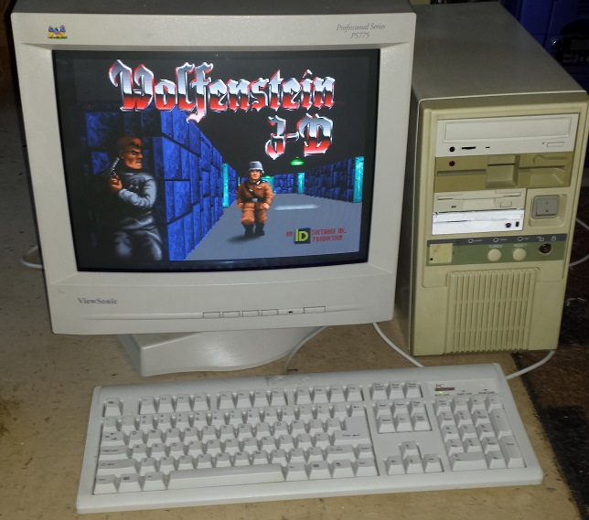
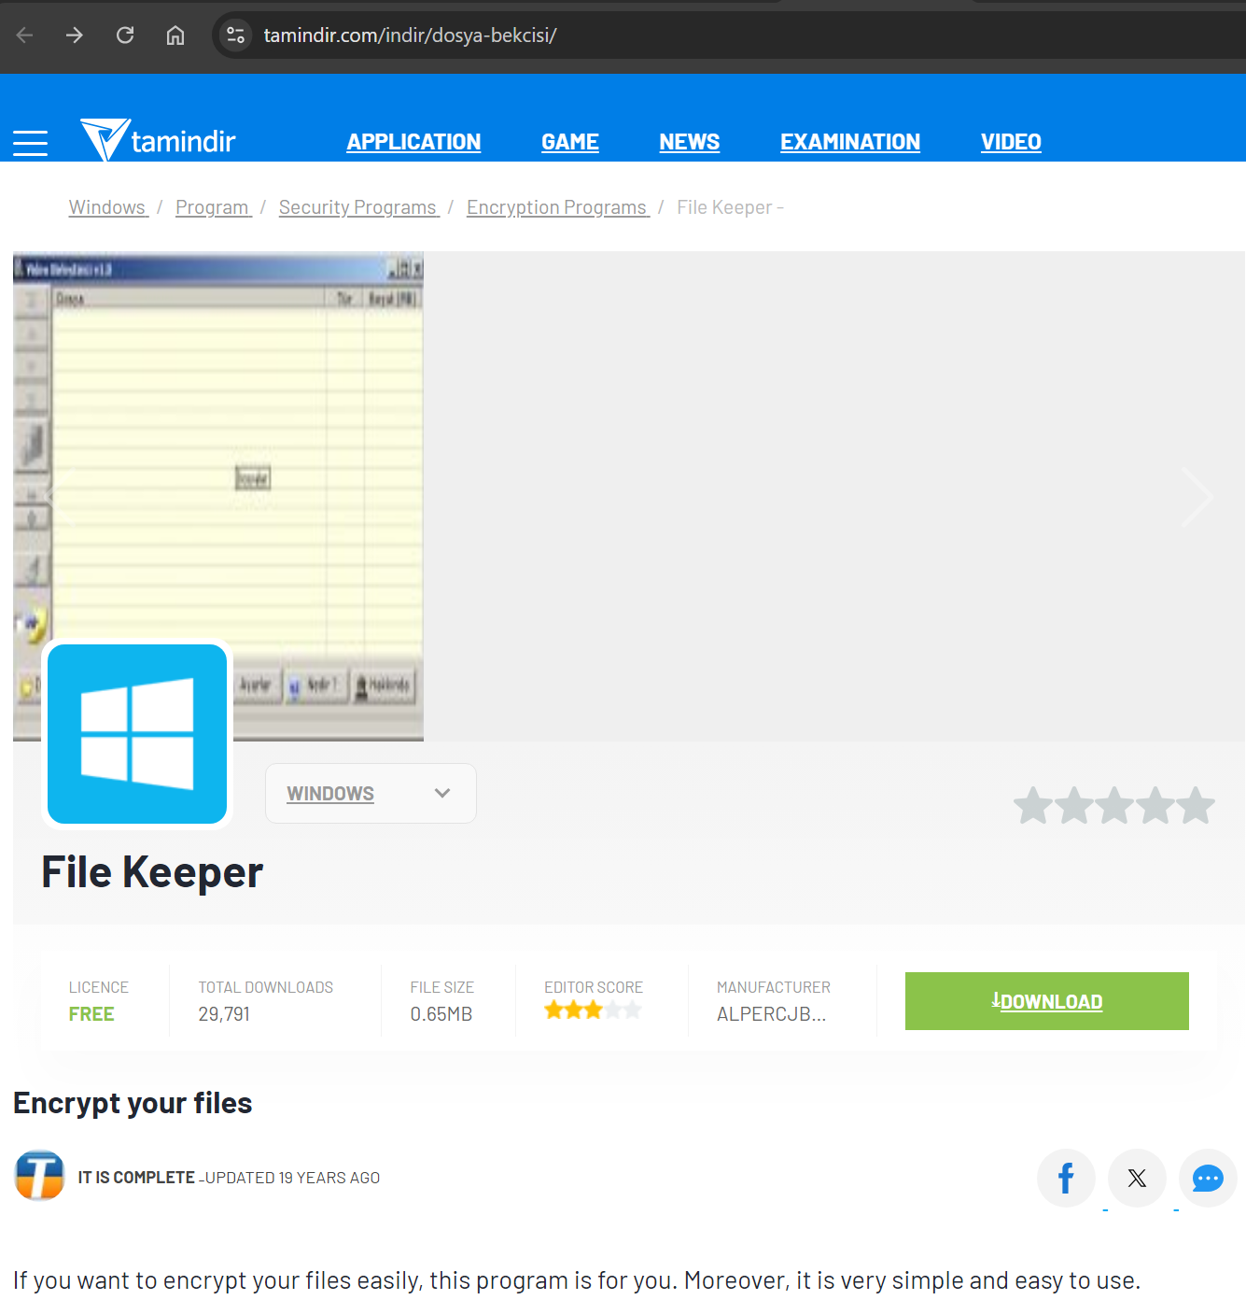
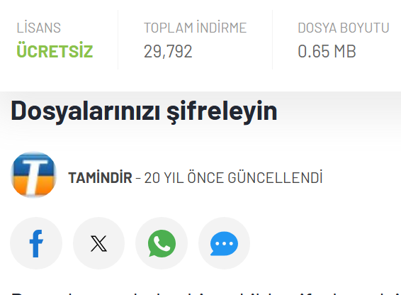
1997 — Started with Intel i386 processor and Q-Basic
2004 — First App on .NET Framework 1.0
2006 — Software Engineering
2010 — Master degree on MBA
2017 — Co-Founder of Volosoft

Slide 3

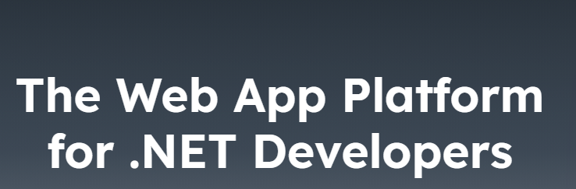
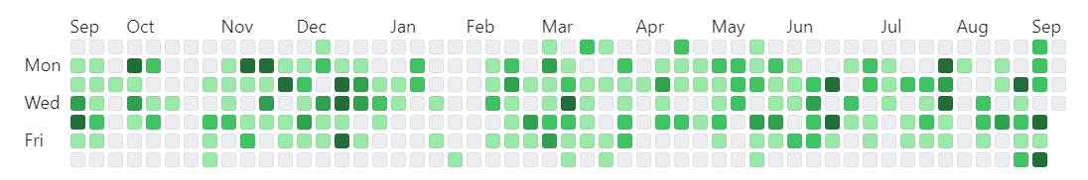

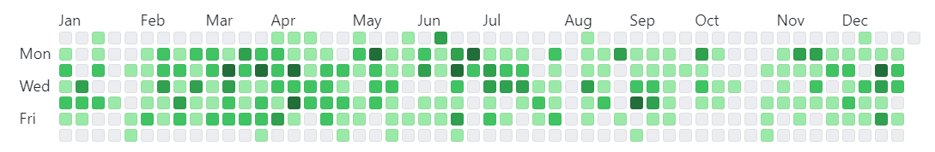
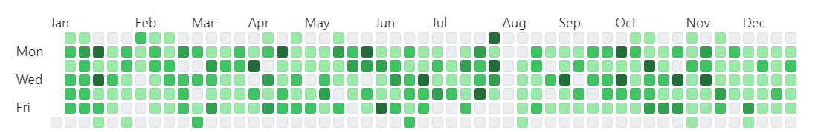
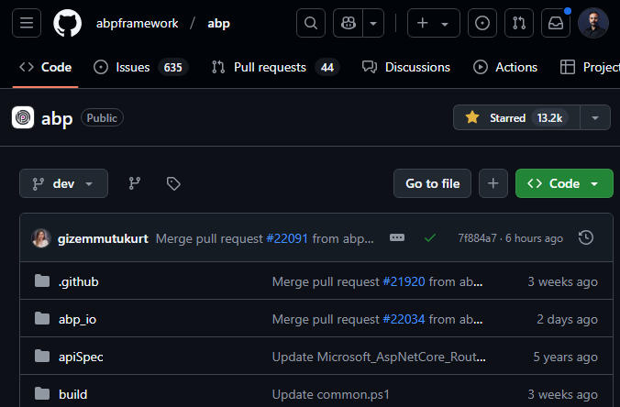
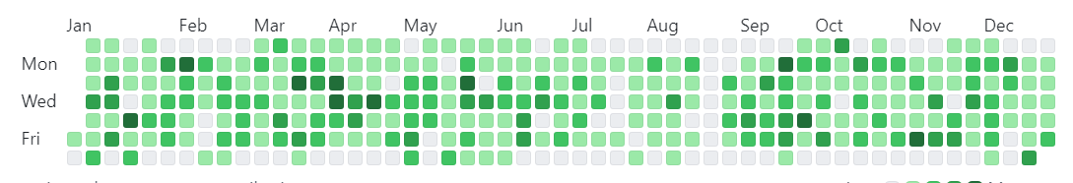
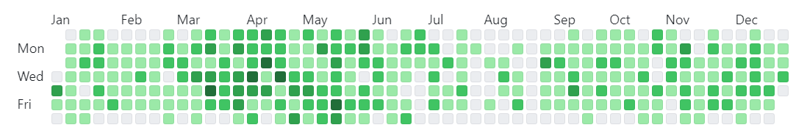
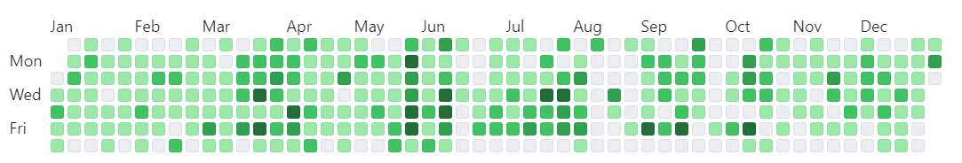
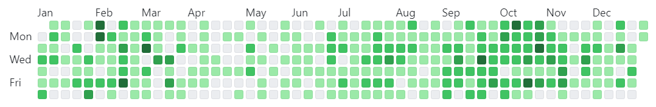
2024
2023
2022
2021
2020
2019
2018
Notes:
We started this project in 2013 (twenty thirteen).
We have released 234 versions so far.
It has almost 12K stars on GitHub which is amazing for a .NET repo.
Multi-tenant but monolith architecture

Slide 4


5x ABP Personal Licence
https://abp.io/community/raffles

Slide 5
🙌
.NET Developers?
Use AI in a real-world project?

Slide 6
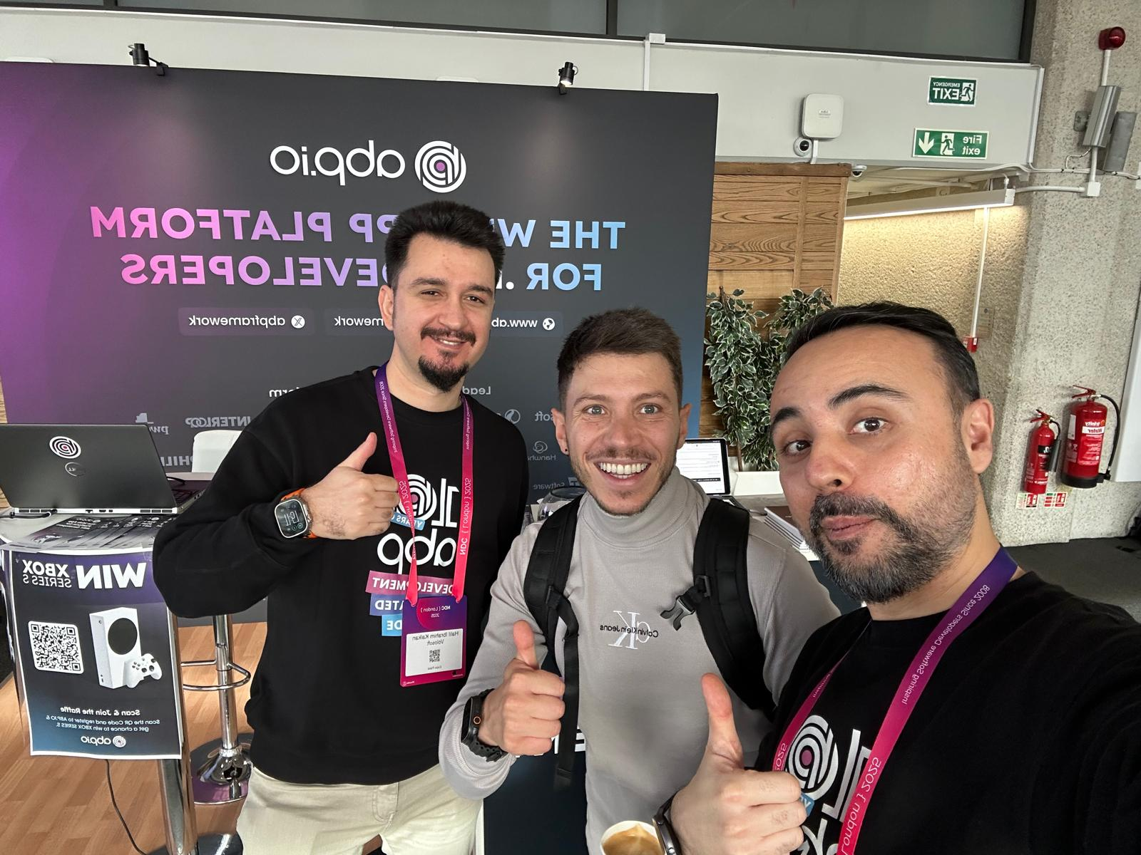
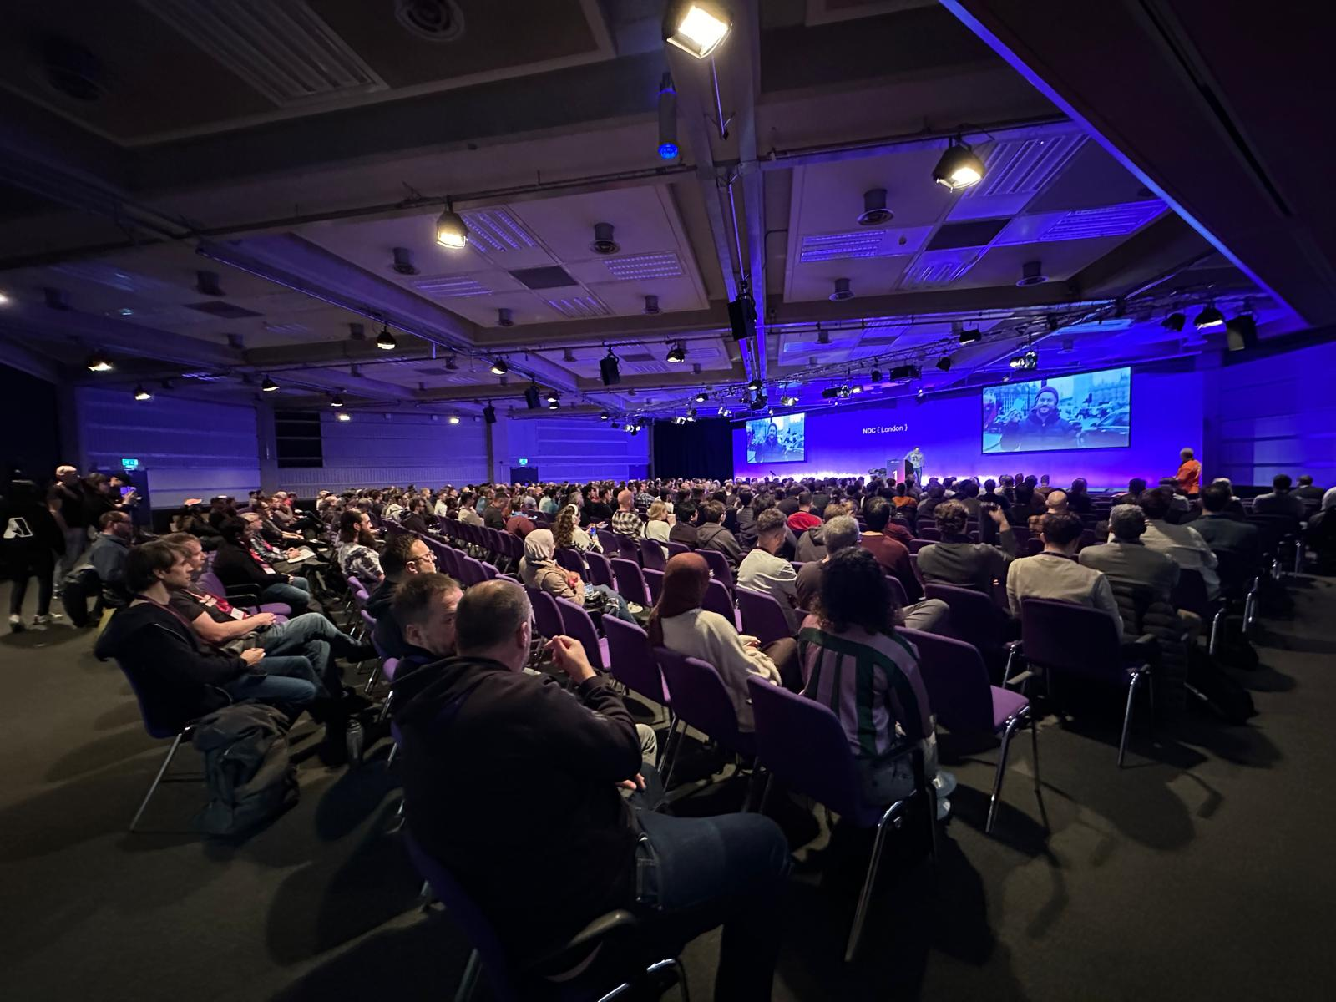

Slide 7
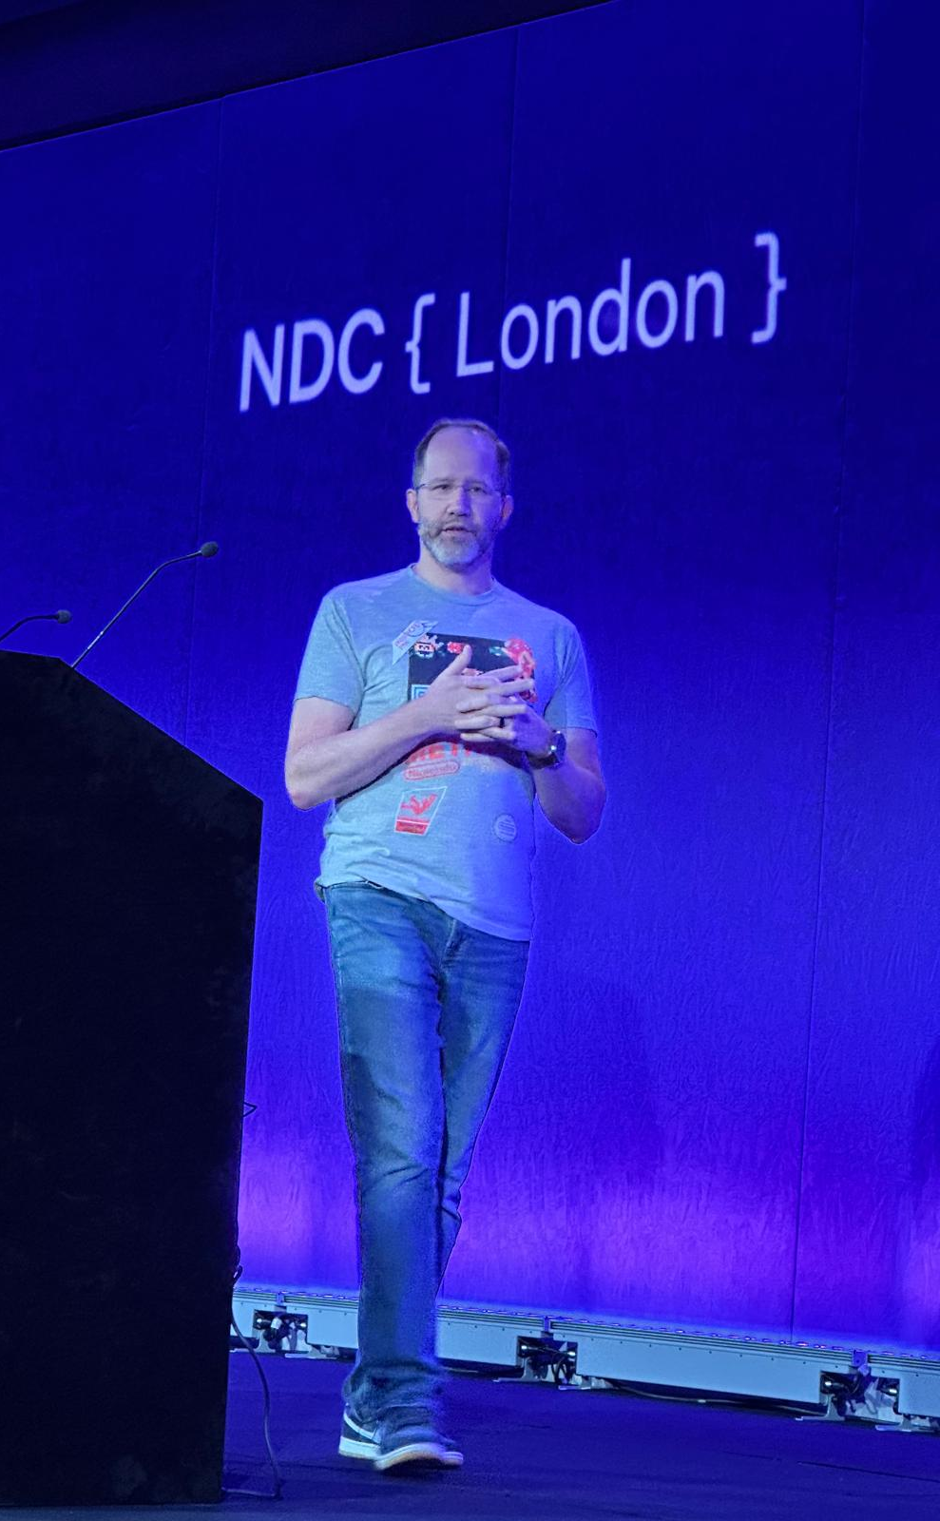
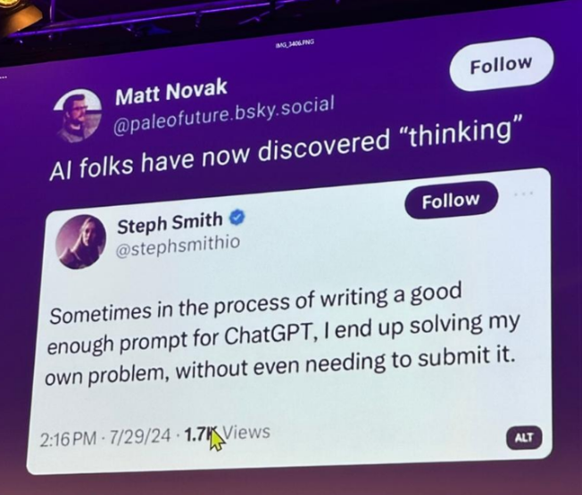

Slide 8
Agenda
The past, present and future of AI
AI for .NET Developers
Live Coding

Slide 9
The past, present, and future of AI

Slide 10
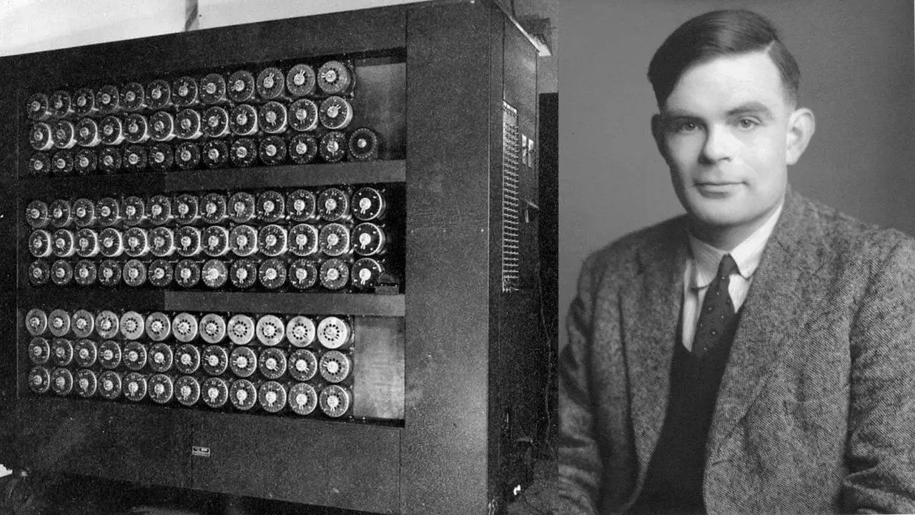
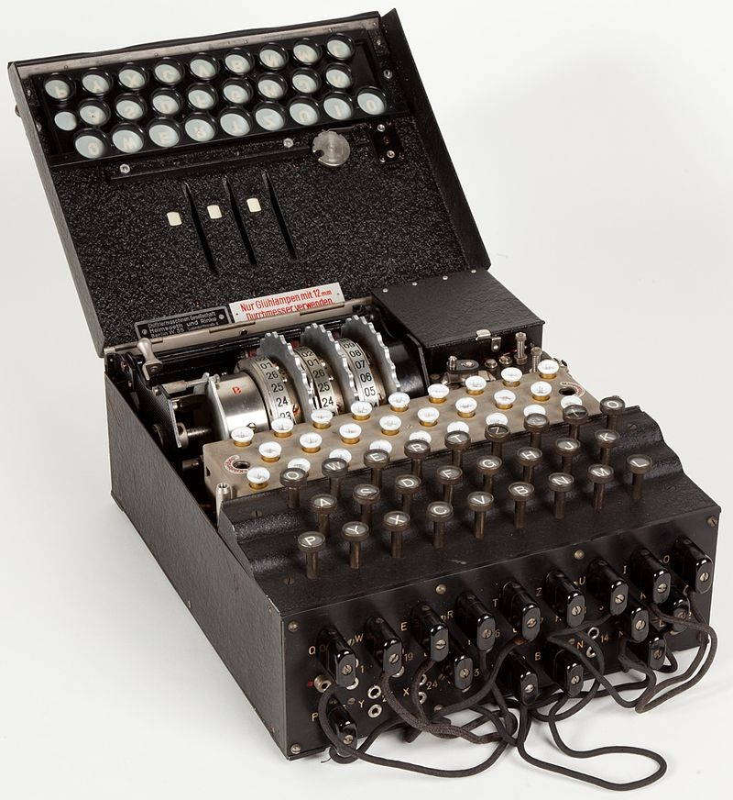
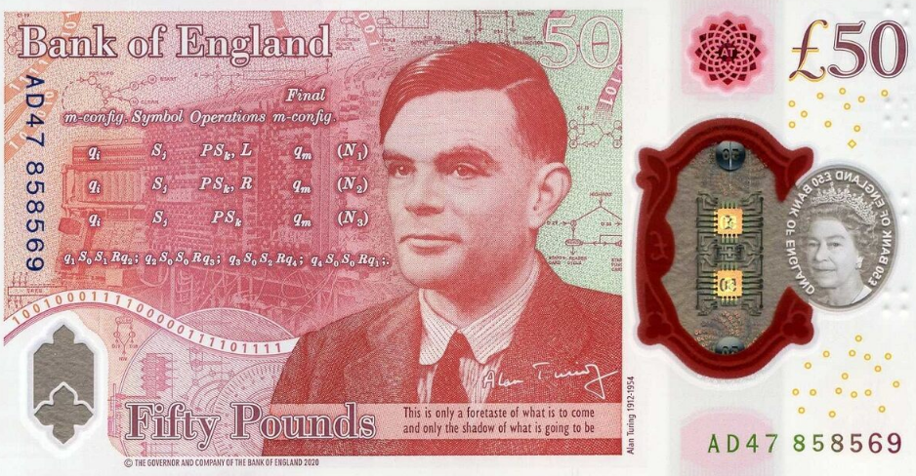
1956 — The Birth of Artificial Intelligence
Enigma
Alan Turing & Turing Machine
Notes:
1950 yılında yazdığı "Computing Machinery and Intelligence“ makalesinde, bir insan karşısında bir makine ve gerçek bir insan ile sohbet ettiğinde, hangisinin makine hangisinin insan olduğunu anlayamıyorsa, o makine düşünebiliyor sayılmalıdır. Bu teste “Turing” dedi.
Karştı görüşler: bilinç eksikliği, özgünlükten yoksun olma, ruh gerekliliği … fakat bunların da taklit edilebileceğini söyler.
Bu çalışma yapay zekâ felsefesine ve bilgisayar bilimlerine yön veren kritik bir eserdir
II. Dünya Savaşı sırasında Nazi’lerin askeri haberleşmede kullandığı makinenin şifresi hergün değişiyordu.
Bombe adında geliştirdiği cihazla şifreleri kırdı ve savaşın seyrini değiştirdi.
şifrelerinin kırılmasında çok önemli bir rol oynadığı için savaş kahramanı sayılmıştır. Ayrıca Manchester Üniversitesi'nde çalıştığı yıllarda, Turing makinesi denilen algoritma tanımı ile modern bilgisayarların kavramsal temelini atmıştır.
Kendisi homoseksuel olduğu için kimyasal hadım uygulanmıştır ve intihar etmiştir. 2021 yılında ise Kraliçe Elizabeth kendisini onurlandırmak için 50£ üstüne resmini bastırmıştır.

Slide 11
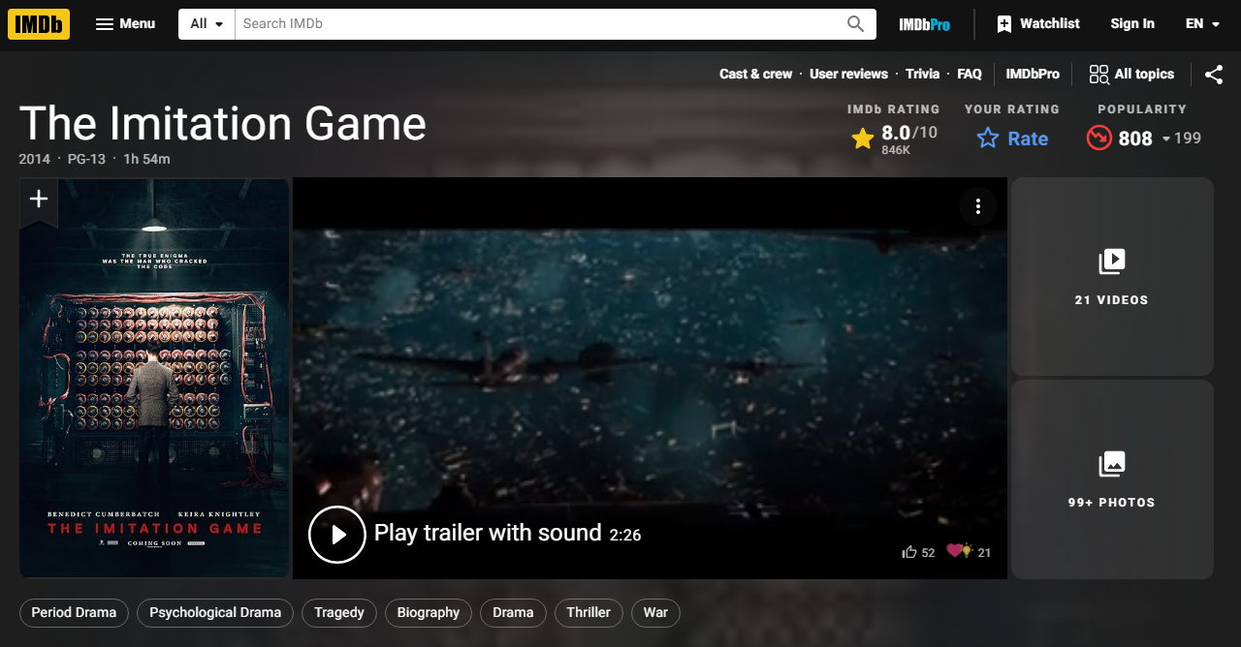

Slide 12
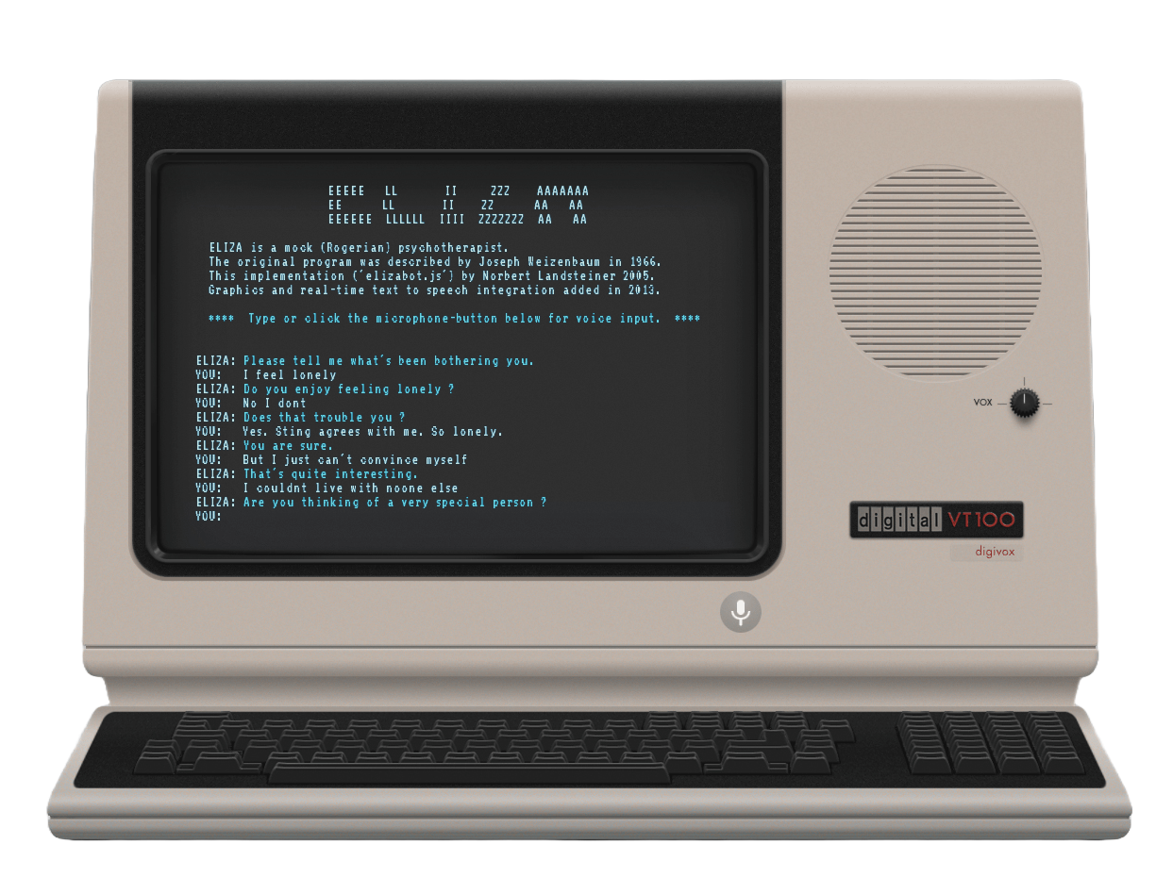
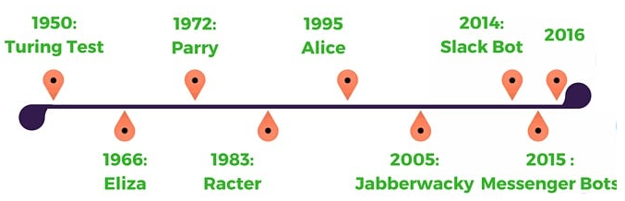
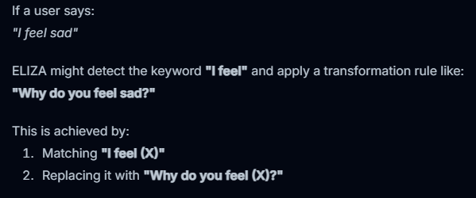

The First ChatBot: Eliza (1967)
Notes:
The World's FIRST Psychotherapist Chatbot
This early natural language processing program had been written in the mid-1960s at the MIT Artificial Intelligence Laboratory by Joseph Weizenbaum
Using "'pattern matching" and substitution methodology, the program gives canned responses that made early users feel they were talking to someone who understood their input. The program was limited by the scripts that were in the program
Eliza works by simple string replacement and pattern matching techniques, and already had people fooled.
Eliza ChatBot Implementation
https://web.njit.edu/~ronkowit/eliza.html

Slide 13
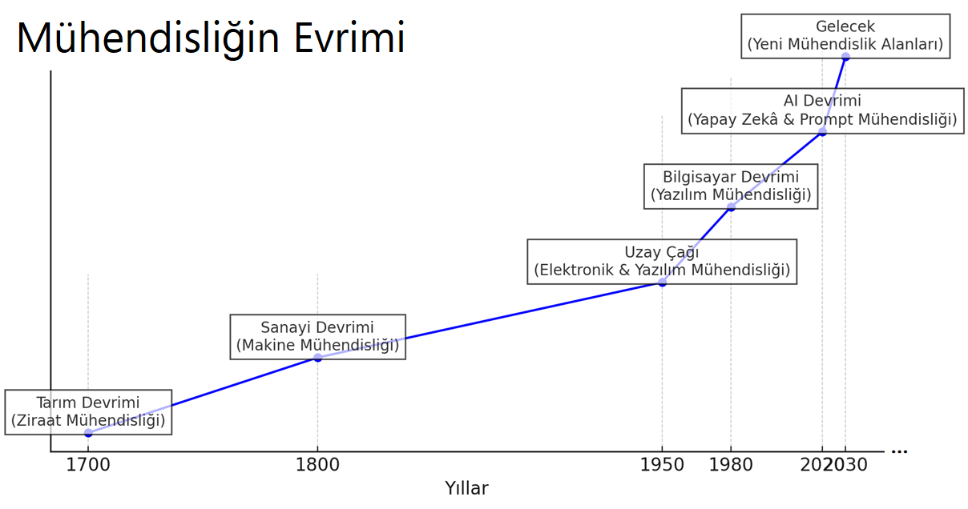
Notes:
İşte notlarınızı düzeltilmiş ve eksikleri tamamlanmış haliyle, daha akıcı ve anlaşılır bir hale getirdim:
Tarih boyunca mühendislik ve teknoloji devrimleri
🔹 Tarım Devrimi: İnsanlık, tarımı keşfettiğinde topluluklar yerleşik hayata geçti ve üretim arttı. 20. yüzyılda tarımsal inovasyonlar hız kazandı. Amerika ve İsrail gibi ülkeler, tohumların DNA’sını değiştirerek daha verimli tarım yapmayı öğrendi. Mısır ve buğday gibi temel ürünler daha verimli hale geldi. Toprak işleme, ülkelerin ekonomisinde önemli bir yer edinirken ziraat mühendisliği popüler hale geldi.
🔹 Sanayi Devrimi: Buhar gücünün keşfiyle birlikte fabrikalar kurulmaya başladı. Metal işleme, seri üretim ve mekanik sistemlerin gelişimiyle makine mühendisliği büyük önem kazandı. Otomobiller, trenler, devasa üretim hatları bu dönemde ortaya çıktı ve insanlık, fiziksel güce olan bağımlılığını makinelerle değiştirdi.
🔹 Uzay Çağı ve Yazılım Devrimi: 20. yüzyılın ortalarında, elektronik devrim yaşandı. Japonya ve ABD, çip teknolojisinde öncü ülkeler oldu. Commodore 64, taşınabilir bilgisayarlar, sanal gerçeklik gözlükleri ve internet, günlük hayatımıza girdi. Yazılım, donanımları çalıştırmak için kritik hale geldi. Elektronik ve yazılım mühendisliği, bu dönemin en önemli mesleklerinden biri oldu.
🔹 Bugün: Yapay Zekâ Devrimi Şu anda AI devrimine şahitlik ediyoruz. Tıpkı önceki sanayi ve teknoloji devrimleri gibi, bu da insanlık için büyük bir dönüm noktası.
AI, artık sadece bilim kurgu değil, hayatımızın merkezinde.
Kod yazma, veri analizi, görüntü ve ses işleme gibi alanlarda devrim niteliğinde ilerlemeler kaydediliyor.
Teknoloji, akıl almaz bir hızla gelişiyor ve çoğu kişi bu hıza yetişmekte zorlanıyor.
Geleneksel yazılım mühendisliğinden yeni nesil mühendislik alanlarına, özellikle Prompt Mühendisliği’ne doğru bir evrim yaşanıyor. Yapay zekâyı yönlendiren, doğru komutları veren ve verimli çıktı almayı bilen kişiler, geleceğin en önemli uzmanları arasında yer alacak.

Slide 14
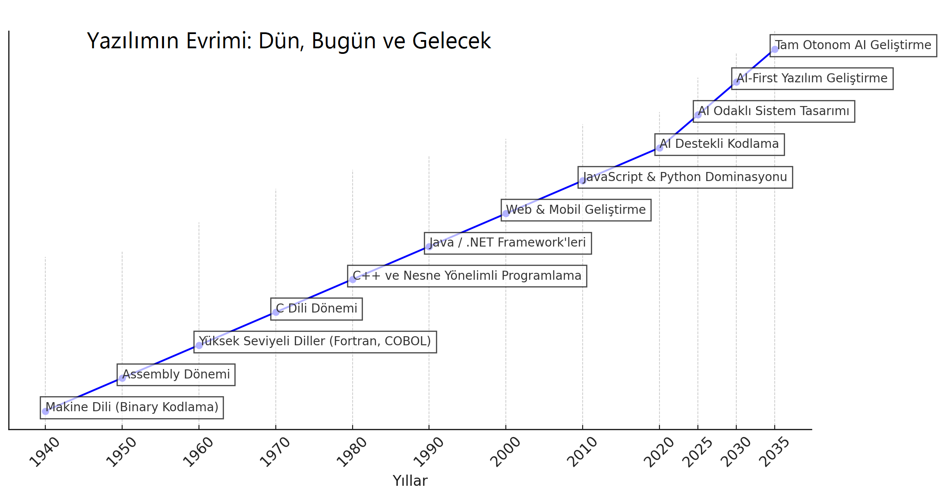
Notes:
İşte yazılımın gelişimini doğru yıllarla güncelleyerek daha net ve gerçekçi bir şekilde düzelttim:
Yazılımın Geçirdiği Evrimler
Teknolojinin gelişmesiyle yazılım da evrim geçirdi. Gelin, yazılım tarihine birlikte göz atalım:
🟢 1940’lar – Makine Dili Dönemi
İlk bilgisayarlar (ENIAC gibi) devasa boyutlardaydı ve yalnızca 0 ve 1 ile programlanıyordu.
Basit bir toplama işlemi bile onlarca satır kod gerektiriyordu.
Örnek: 0101 0010 1010 1101 gibi binary kodlarla çalışılıyordu.
Her işlemci farklı komut setlerine sahipti, yani bir bilgisayarda yazılan programı başka bir bilgisayara taşımak neredeyse imkânsızdı.
🟢 1950’ler – Assembly Dönemi
Makine dilinin karmaşıklığını azaltmak için daha anlaşılır komutlar geliştirildi.
MOV AX, BX gibi düşük seviyeli ama okunabilir komutlar kullanılmaya başlandı.
Örnek: MOV AX, 5 ; AX register'ına 5 değerini yükle ADD AX, 3 ; AX register'ındaki değere 3 ekle
🟢 1960’lar – Yüksek Seviyeli Diller (Fortran, COBOL)
Artık daha anlaşılır ve taşınabilir kodlar yazılabiliyordu.
Fortran ve COBOL, matematiksel hesaplamalar ve iş dünyasında yaygın olarak kullanıldı.
Örnek: PRINT *, "Merhaba Dünya"
🟢 1970’ler – C Dili Dönemi
C dili, UNIX işletim sistemini geliştirmek için yaratıldı ve popüler hale geldi.
İşlemciden bağımsız çalışabilen, taşınabilir kodlar yazmak mümkün oldu.
Ama hâlâ hafıza yönetimi manuel yapılıyordu (pointer’lar).
Örnek: int toplam = 5 + 3;
🟢 1980’ler – C++ Dönemi (Nesne Yönelimli Programlama)
Nesne yönelimli programlama (OOP) konsepti yaygınlaştı.
Gerçek dünyadaki nesneleri doğrudan modelleyebildik (örneğin, araba, kullanıcı, sipariş vb.).
Örnek: class Araba { int hiz; void hizlan() { hiz += 10; } };
🟢 1990’lar – Java / .NET Dönemi
Java ve .NET framework’leri ortaya çıktı.
Garbage Collection (çöp toplayıcı) sayesinde hafıza yönetimi otomatik hale geldi.
Platform bağımsız kodlar yazılabiliyordu.
Web uygulamaları hızla yaygınlaşmaya başladı.
🟢 2000’ler – Web ve Mobil Geliştirme Dönemi
Web programlamada PHP, JavaScript ve Ruby gibi diller popüler oldu.
Mobil uygulamalar yükselişe geçti (iOS ve Android geliştirme başladı).
Framework’ler sayesinde birçok şeyi sıfırdan yazmak yerine hazır çözümler kullanılmaya başlandı.
🟢 2010’lar – JavaScript / Python Dönemi
JavaScript, React ve Node.js ile web’in kralı oldu.
Python, makine öğrenmesi ve veri bilimiyle zirveye çıktı.
npm / pip gibi paket yöneticileri sayesinde herkesin kullanabileceği hazır kütüphaneler oluştu.
Örnek: let toplam = sayilar.reduce((a, b) => a + b);
Bugün ve Gelecek
🔵 2020-2024 – AI Destekli Geliştirme
İlk AI destekli kod tahmini, Google Klavye’nin sonraki kelimeyi tahmin etmesiyle hayatımıza girdi.
GitHub Copilot, Cursor, Replit, WindSurf, Bolt gibi AI araçları artık kod yazıyor, düzeltiyor, editliyor.
ChatGPT, Claude, DeepSeek gibi modellerle insanlar doğal dilde konuşarak kod yazdırabiliyor.
Örnek: "Bir görselin renk paletlerini bulan bir React projesi yaz" dediğimizde AI baştan sona projeyi oluşturuyor.
🔵 2025-2030 – AI Odaklı Sistem Tasarımı
Kod yazmak yerine, sistemleri tasarlıyor olacağız.
AI, doğrudan isteklerimizi anlamaya başlayacak.
Örnek bir diyalog: İnsan: Bana bir e-ticaret sitesi geliştir
Üyelik sistemi olsun
Sepete ürün eklenebilsin
Stripe ile ödeme entegrasyonu yapılsın
Stok takibi olsun
Fiyatlar TL ve USD olarak gösterilsin
AI: Tamam, sistemi kuruyorum. Hangi bulut servis sağlayıcısını tercih edersiniz?
İnsan: AWS kullan, aylık trafik beklentim 100k kullanıcı
AI: Tamam, şunları da yapmamız lazım:
Auth için Cognito
Veritabanı için DynamoDB
CDN için CloudFront
API Gateway ve Lambda
🔵 2030 ve Sonrası – AI-First Yazılım Geliştirme
Kod yazmak yerine sadece ne istediğimizi söyleyeceğimiz bir döneme giriyoruz.
Klavye ve ekran bile eski bir teknoloji haline gelebilir.
Hologram, AR (artırılmış gerçeklik) ve VR (sanal gerçeklik) arayüzleri programlama dünyasını değiştirebilir.
AI, sadece kod yazmakla kalmayacak, proaktif olarak önerilerde bulunup hataları düzeltecek.
Örneğin:
İnsan: Bana bir kişisel asistan yap. AI: Hangi platformda çalışmasını istiyorsun? iOS, Android, Web? İnsan: Hepsinde. Sesli komutları da anlasın. AI: Tamam, OpenAI Whisper API’yi kullanarak ses tanıma ekliyorum.
Sonuç
Yazılım mühendisliği makine kodlarından yapay zekâ destekli geliştirmeye kadar büyük bir dönüşüm geçirdi. 2030'lara doğru yazılım geliştirmenin tamamen yapay zekâya entegre olduğu ve klasik kod yazmanın giderek azaldığı bir döneme gireceğiz. 🚀
Bundan sonra yazılım mühendisleri, sistemleri tasarlayan, yöneten ve optimize eden kişilere dönüşecek.
Bu versiyon tarihler açısından daha doğru ve akıcı bir anlatım sunuyor. Grafikle de desteklemek istersen, önceki gibi bir zaman çizelgesi oluşturabiliriz! 😊

Slide 15
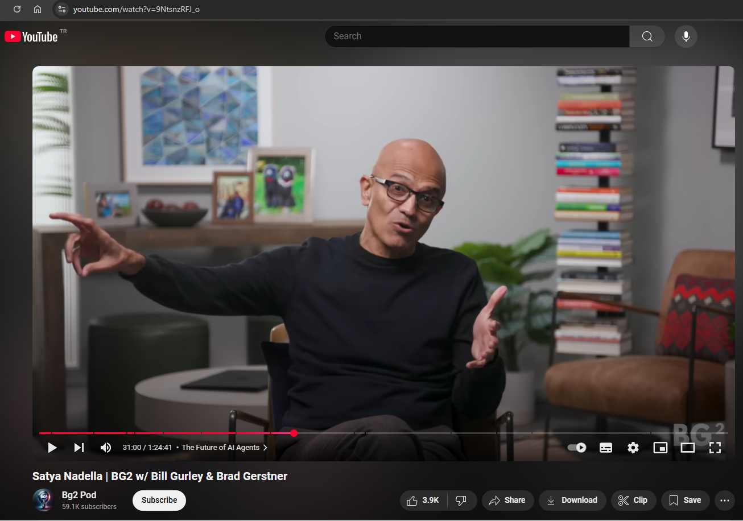

Traditional SaaS: Expensive CRUD apps!
Notes:
SaaS geleceği — Satya Nadella
Nadella, Geleneksel SaaS ’ı “veritabanı üzerinde ince bir UI katmanı” olarak tanımlıyor ve yapay zekâ ajanlarının doğrudan veritabanlarıyla etkileşime girerek geleneksel SaaS çözümlerini gereksiz hale getireceğini öngörüyor. AI, iş süreçlerini otonom şekilde yönetebildiğinde, şirketler neden pahalı ve karmaşık SaaS yazılımlarına ihtiyaç duysun?
Yapay zekâ ajanların farklı sistemler arasında entegrasyonu sağlayarak daha verimli bir işleyiş sunacağını ifade etti.
Excel gibi araçların yapay zekâ ve Python entegrasyonu sayesinde gelişerek gelişmiş veri analizi ve otonom planlama yapabilecek hale geldiğini örnek gösterdi.
Bu değişim, iş akışlarını daha akıllı hale getirmeyi ve verimliliği artırmayı amaçlayan bir yapay zekâ çağının başlangıcına işaret ediyor.
SaaS şirketleri için yol ayrımı net: Ya yapay zekâya uyum sağlayarak değerlerini yeniden tanımlayacaklar ya da rekabetin gerisinde kalacaklar.
https://www.youtube.com/watch?v=9NtsnzRFJ_o

Slide 16
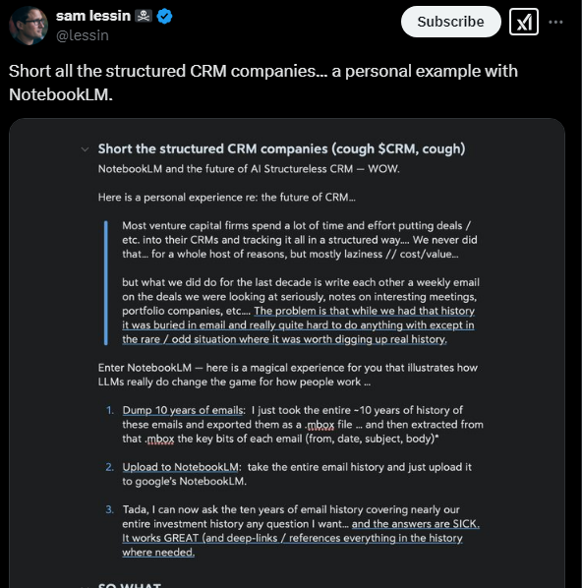
Traditional SaaS: Expensive CRUD apps!
Notes:
Lessin – eski Facebook ürün müdürü
CRM’ler çöp olacak.
Google NotebookLM’e son 10 yıllık tüm email datasını veriyor ve chat yaparak bu bilgiyi kullanabiliyor.
Geleneksel CRM Sistemleri kendini güncellemezse, son yakındır!
https://x.com/lessin/status/1851257355968680131

Slide 17
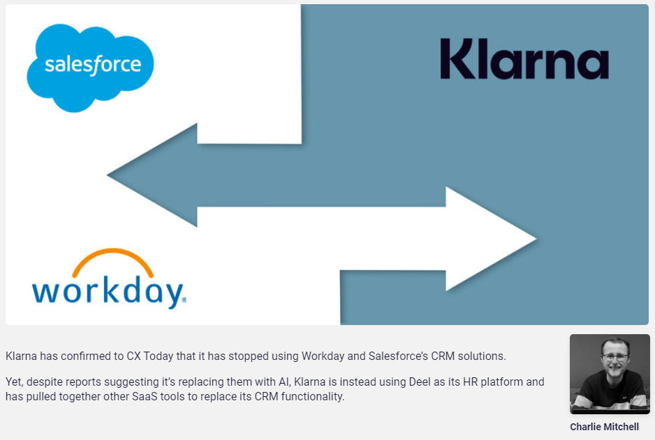
Klarna: Stopped Salesforce and Workday
Notes:
Klarna, İsveç'te kurulan bir fintech şirketidir. 2021 yılında şirketin değeri 45,6 milyar dolara ulaşarak Avrupa'nın en değerli özel teknoloji şirketi oldu.
CEO'su Sebastian şirketinin Salesforce ve Workday ile olan büyük SaaS ortaklıklarını sonlandırdığını açıkladı.
Şirket, OpenAI teknolojisine tam yatırım yapacak.
Ayrıca, AI otomasyonu sayesinde pazarlama ve müşteri hizmetleri gibi alanlarda iş gücünü azaltmayı planlıyor.

Slide 18
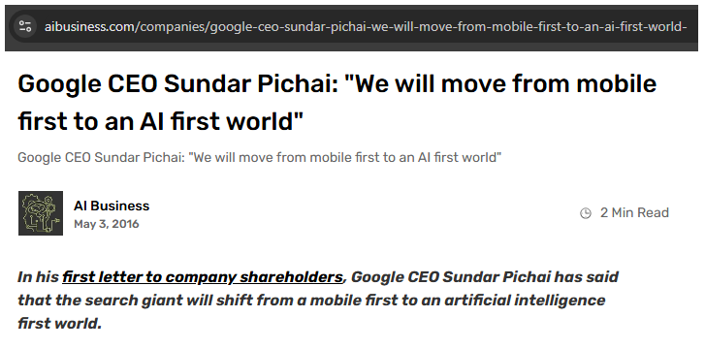
Notes:
https://aibusiness.com/companies/google-ceo-sundar-pichai-we-will-move-from-mobile-first-to-an-ai-first-world-

Slide 19
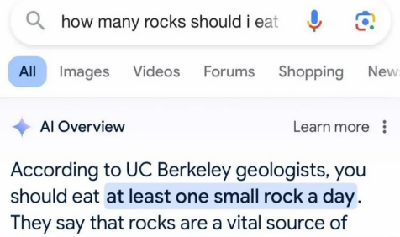
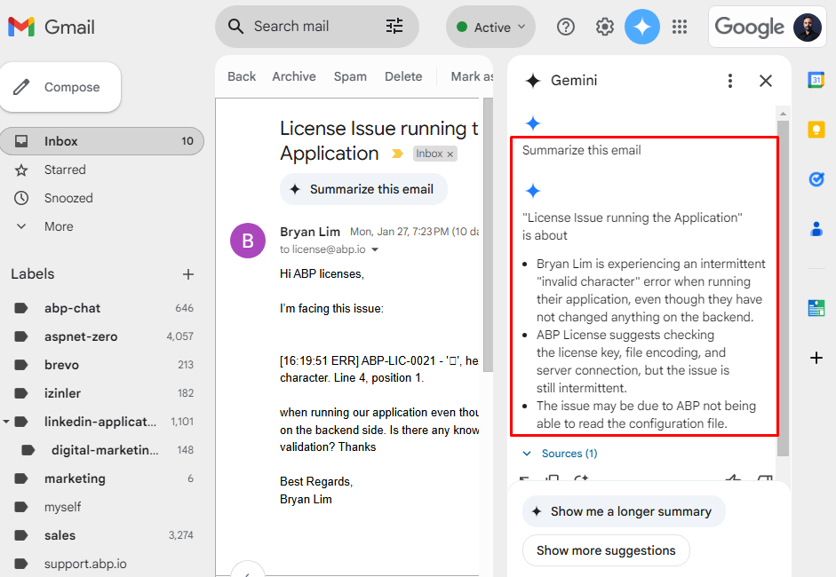
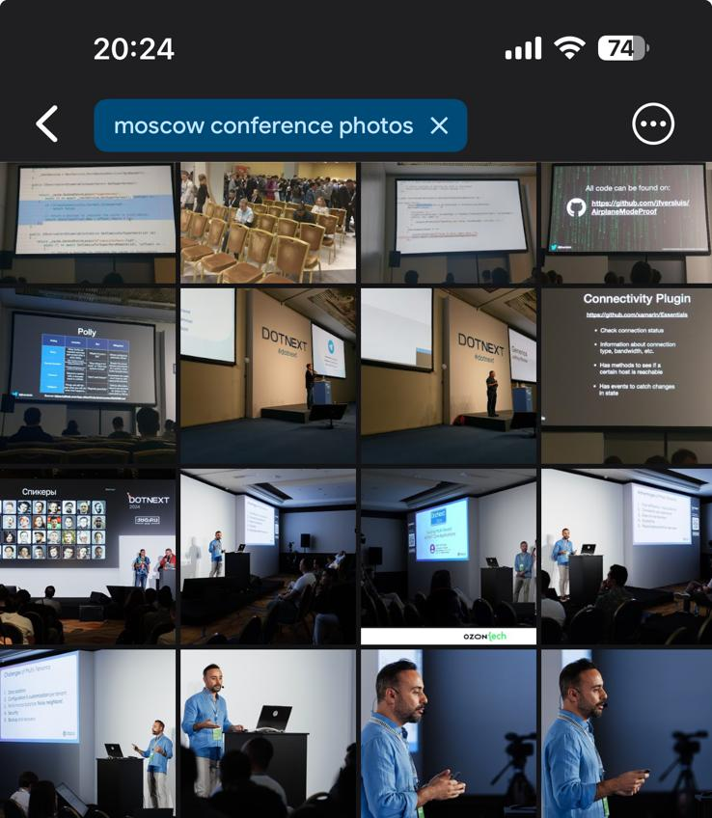
Notes:
Google

Slide 20
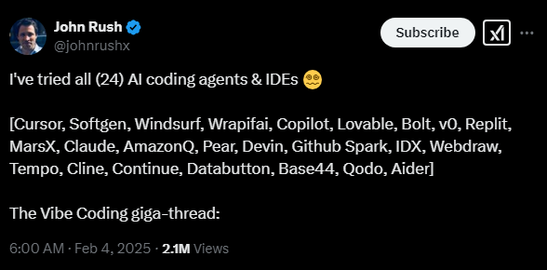
Notes:
Gelişmelerden geri kalmayayım diye 24 AI tool denemiş ☺
Shiny Object Syndrome!
Sürekli yeni şeylere atlamak, hiçbirini tam anlamıyla kullanamamak.
Bu şekilde daldan dala atlayarak uzmanlaşmak çok zor

Slide 21
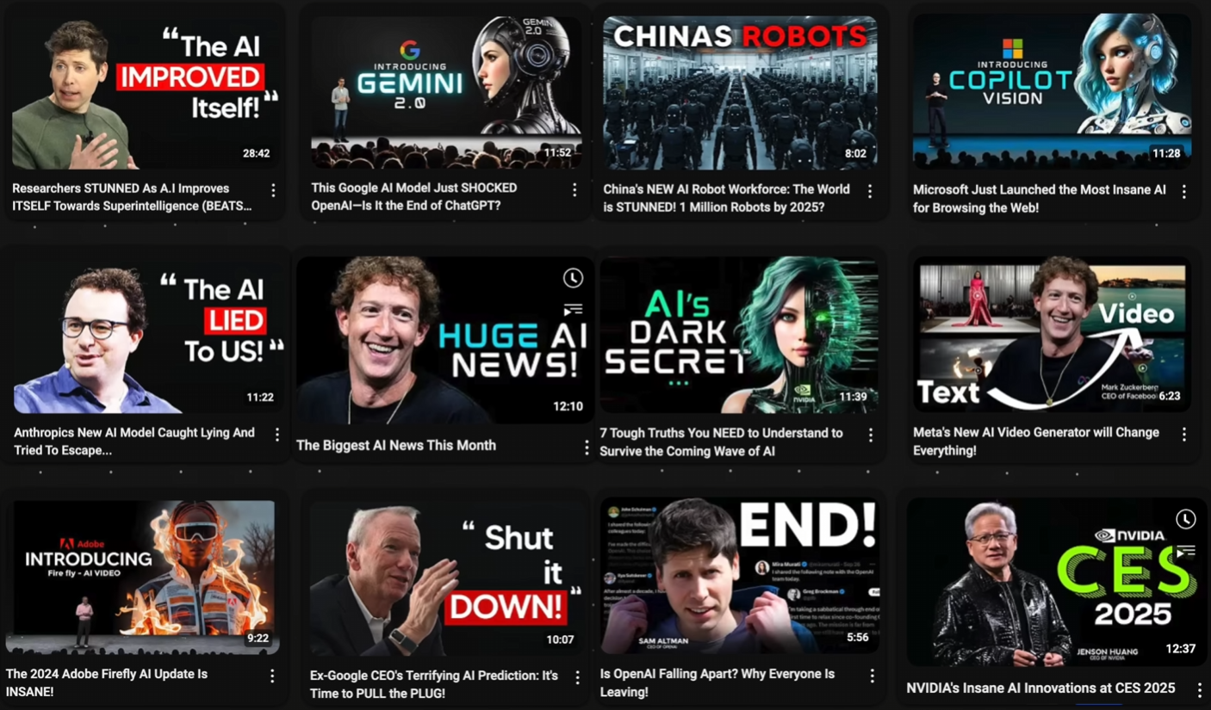
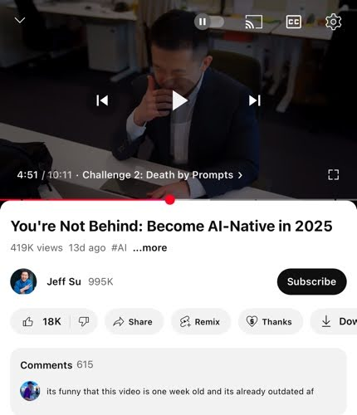
Notes:
HERGÜN YENİ BİR AI TOOL ÇIKIYOR
ChatGPT 3.5 -> 4 , Deepsek , Co-Pilot, Gemini, Cursor, windsurf ve daha birçok AI toolu …
Hergün yeni bir tool yeni bir AI özelliği duyuyoruz.
Ve çıktıktan kısa bir süre sonra da eskiyor.
AI öğrenme ve bir yerden başlama motivasyonumuzu kırıyor.
Aslında bugün göstereceğim seviyede basit bir başlangıç yaparsanız, AI araçları ve türevlerinin peşinden gitmenize gerek kalmaz.

Slide 22
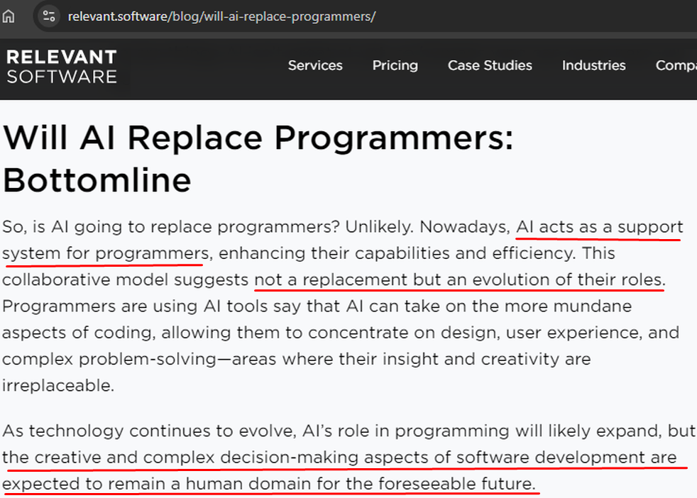
Notes:
AI'nin programcığı yok etmesi biraz zor.
AI, programcılara destek sağlayarak verimliliklerini artırıyor.
Yazılımcılar rutin işleri AI'ye bırakıyor
Yazılımcılar ne yapacak?
Tasarım, kullanıcı deneyimi ve karmaşık problem çözme gibi yaratıcı alanlara odaklanmamız gerekiyor.
Sistemlerin nasıl çalıştığını iyi öğrenip, büyük resmi görmemiz gerekiyor.
Yazılım geliştirmedeki yaratıcı ve stratejik kararlar büyük ölçüde insanlara bağlı kalmaya devam edecek.

Slide 23
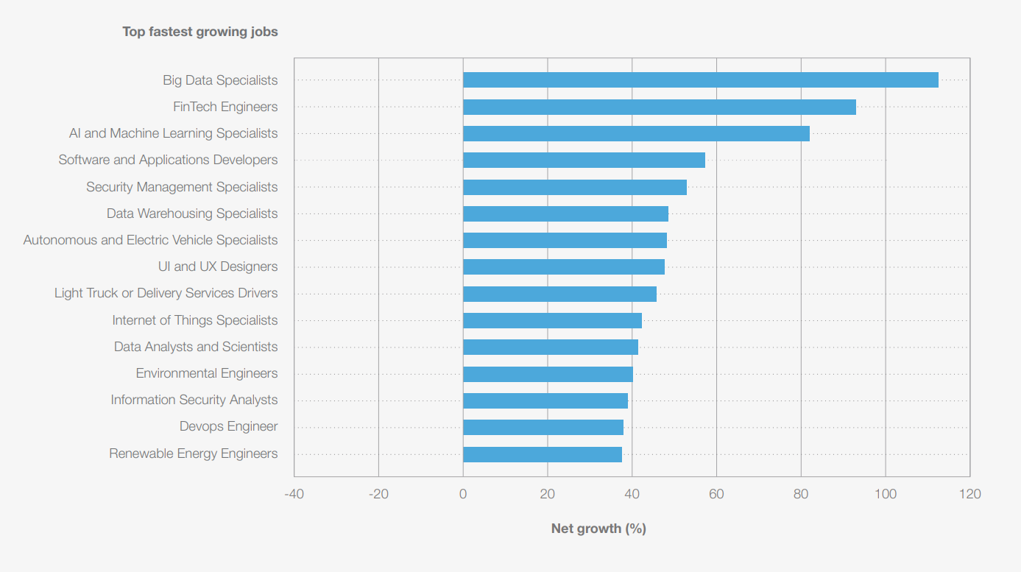


Slide 24
🤖 WITHIN 5 YEARS DEVELOPERS WILL;
Code less, orchestrate more
Build faster with AI-assisted tools
Focus on design & problem-solving
Solve AI security & ethics
Work more to fine-tune AI models
Make their websites AI-Friendly

Slide 25
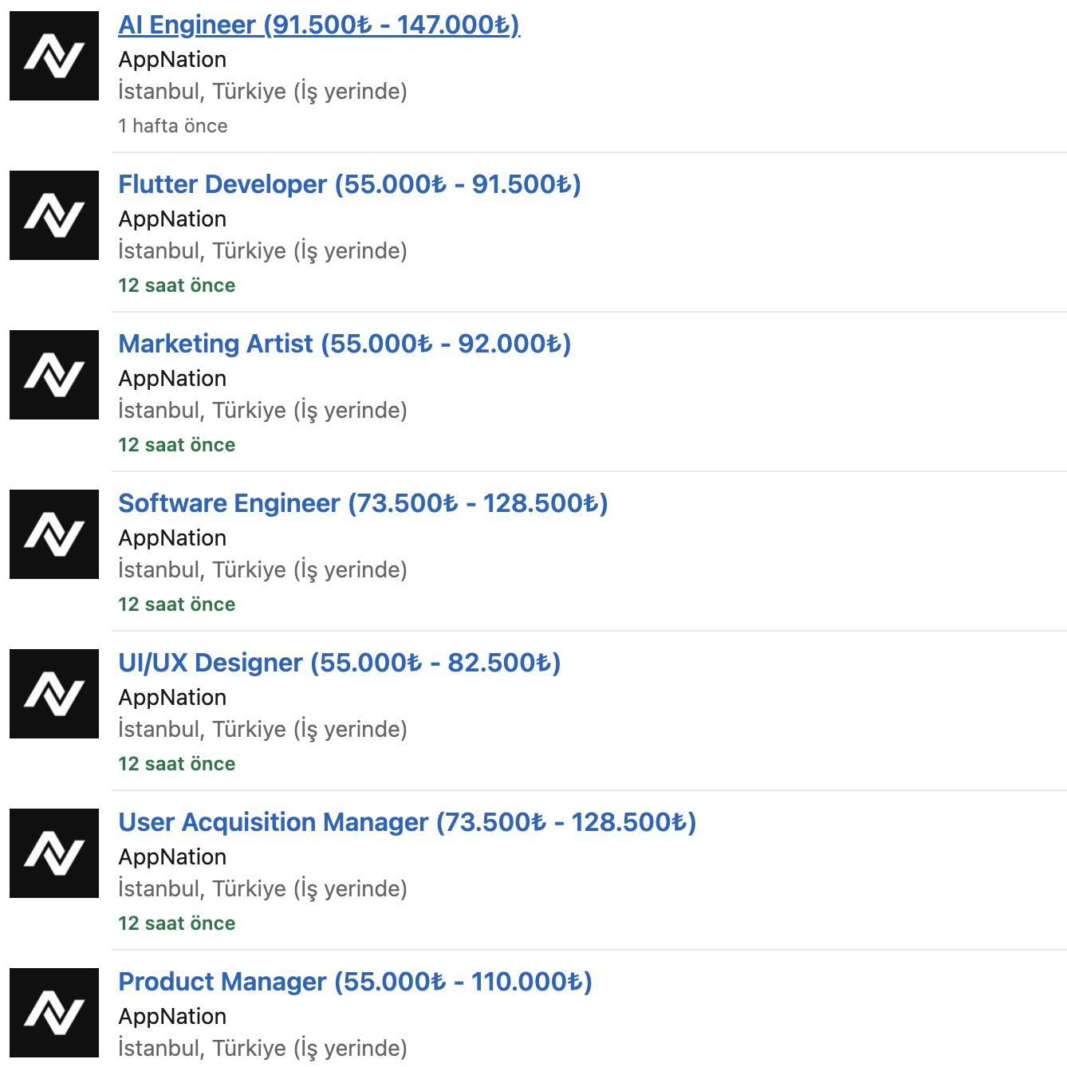
AI Engineer Jos
Most Paid

Slide 26
AI for Developers

Slide 27
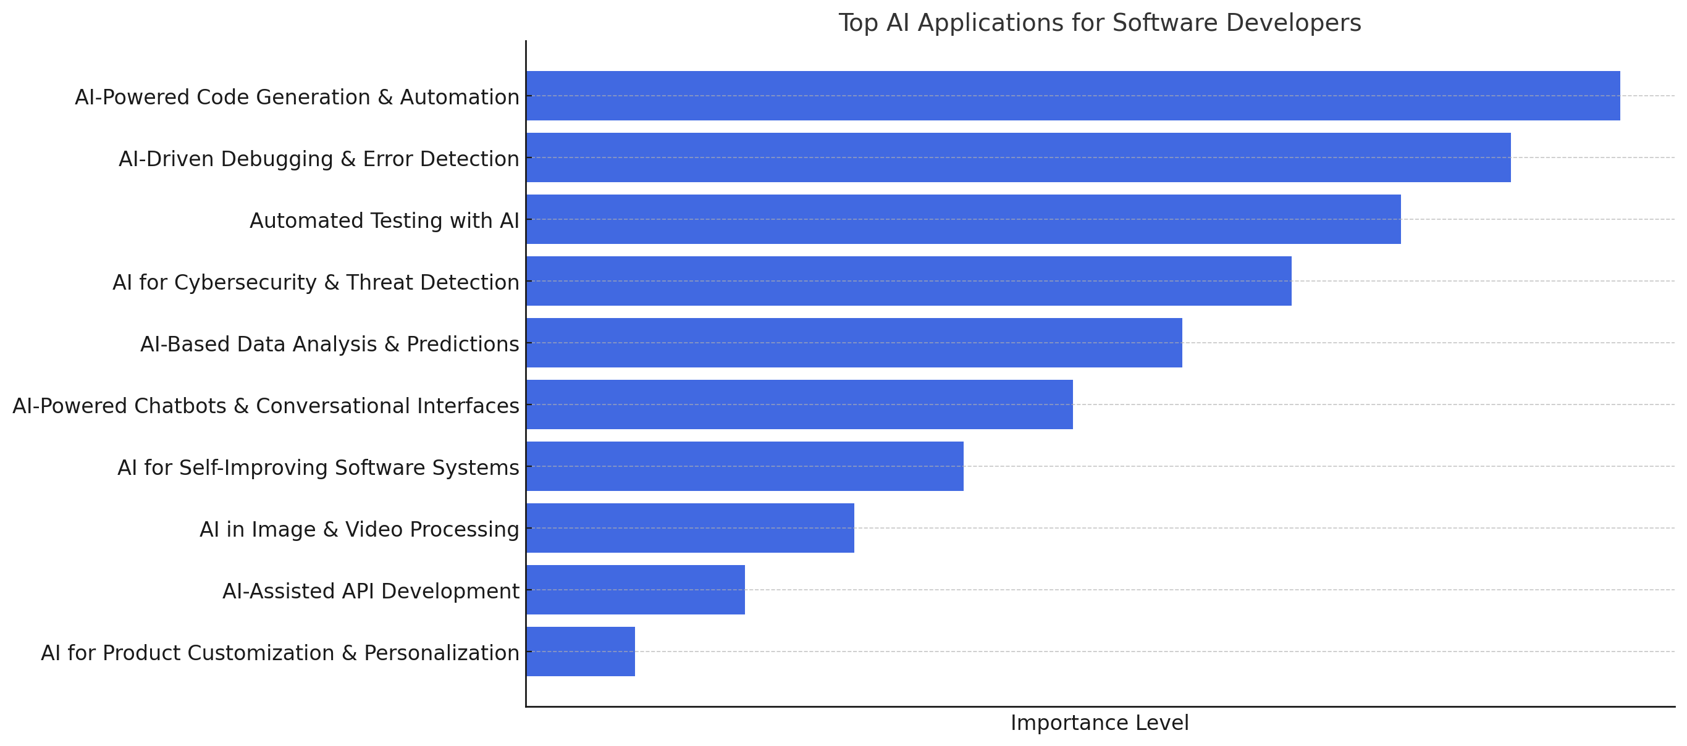
How Developers Can Use AI ?
Notes:
Yazılımcılar AI'ı birçok alanda kullanabilir ve bu kullanım alanları hızla genişliyor. İşte en yaygın ve en etkili kullanım alanları:
1️⃣ Kod Yazma ve Otomasyon
GitHub Copilot, Cursor, Codeium, Tabnine gibi araçlarla kod yazma hızlanıyor.
Yinelenen kod bloklarını AI otomatik oluşturabilir.
Test senaryolarını otomatik oluşturma ve hata ayıklama süreçlerini hızlandırabilir.
💡 Örnek: "React ile bir Todo uygulaması yap" diye sorduğunda AI, kodu baştan sona yazabilir.
2️⃣ Hata Ayıklama ve Debugging
AI, hataları tespit edip çözümler sunabilir.
Log analizi yaparak olası problemleri önceden tahmin edebilir.
💡 Örnek: "Bu kod neden çalışmıyor?" diye sorduğunda AI, hatalı satırları işaretleyip düzeltebilir.
3️⃣ Test Otomasyonu
AI, test senaryoları üretebilir ve testleri çalıştırabilir.
Hata raporlarını analiz edip geliştiricilere öneriler sunabilir.
💡 Örnek: Test case'leri otomatik oluşturmak ve kodun kırılabilir noktalarını tespit etmek.
4️⃣ Veri Analizi ve Veri Bilimi
AI büyük veri kümelerini analiz edebilir, trendleri tespit edebilir.
Makine öğrenmesi modelleri ile tahminleme yapabilir.
💡 Örnek: "Kullanıcıların satın alma alışkanlıklarını analiz et" diyerek veriden içgörü çıkarabilir.
5️⃣ Siber Güvenlik
AI, saldırı tespit sistemlerini güçlendirebilir.
Şüpheli hareketleri analiz ederek anlık uyarılar verebilir.
💡 Örnek: AI destekli güvenlik taramaları ile sistem açıklarını önceden tespit etmek.
6️⃣ Chatbot ve Konuşma Arayüzleri
AI, müşteri desteği veya yazılım dokümantasyonu için chatbot'lar geliştirebilir.
Sesli asistanlar oluşturulabilir.
💡 Örnek: "Bir müşteri destek chatbot'u geliştir" diyerek AI tabanlı destek sistemleri yaratmak.
7️⃣ Kendi Kendini Geliştiren Sistemler
AI, kodu optimize ederek performansı artırabilir.
Otomatik güncellemeler ve self-healing (kendi kendini onaran) sistemler oluşturulabilir.
💡 Örnek: "Kodunuzu daha hızlı çalıştırmak için şu değişiklikleri yapabilirsiniz." önerileri almak.
8️⃣ Görüntü ve Video İşleme
AI, nesne tanıma, yüz algılama gibi işlemleri kolaylaştırabilir.
Otomatik video düzenleme, sahne analizi gibi özellikler eklenebilir.
💡 Örnek: Bir AI modeli, yazılımcıların yüklediği görselleri analiz edip renk paletlerini çıkarabilir.
9️⃣ AI ile API Geliştirme
AI, API endpoint’lerini oluşturabilir ve optimize edebilir.
API'lerin performansını test edip iyileştirme önerileri sunabilir.
💡 Örnek: "Bana bir REST API geliştir, veri tabanı olarak PostgreSQL kullan" dediğinde tüm yapıyı oluşturabilir.
🔟 AI ile Ürün Geliştirme ve Özelleştirme
AI, kullanıcı alışkanlıklarını analiz ederek kişiselleştirilmiş deneyimler sunabilir.
Öneri motorları geliştirerek kullanıcıların ilgisini çekecek içerikler sunabilir.
💡 Örnek: "Kullanıcıların en çok beğendiği ürünleri göster" diyen bir AI modeli, e-ticaret siteleri için öneri motoru oluşturabilir.
Sonuç 🚀
Yazılımcılar AI’ı artık sadece araç olarak değil, bir asistan, yardımcı ya da otomatik kod üreten bir sistem olarak kullanıyor. AI sayesinde verimlilik artıyor, hata oranı düşüyor, geliştirme süreçleri hızlanıyor. Önümüzdeki yıllarda AI sadece kod yazmakla kalmayıp, tam sistem tasarımları yapacak.
💡 Peki, sen AI’ı en çok hangi alanda kullanıyorsun veya kullanmayı düşünüyorsun? 😎

Slide 28
AI for .NET Developers
ML.NET
OpenAI
Azure AI
Notes:
1️⃣ ML.NET – Microsoft'un .NET geliştiricileri için sunduğu makine öğrenmesi (ML) kütüphanesi, .NET uygulamalarına AI eklemeyi kolaylaştırır.
2️⃣ OpenAI – Gelişmiş doğal dil işleme (NLP), kod üretimi ve görüntü işleme modelleri sunarak, ChatGPT ve DALL·E gibi AI çözümleri sağlar.
3️⃣ Azure AI – Microsoft Azure'un sunduğu bulut tabanlı AI hizmetleri, dil işleme, görüntü analizi ve tahminleme gibi AI çözümlerini ölçeklenebilir hale getirir.
AI is now accessible to all developers, not just AI experts. With tools like ML.NET, OpenAI, and Azure AI, .NET developers can easily integrate AI into their applications and enhance functionality without deep AI expertise.
ML.NET (Microsoft’s Machine Learning framework) —Custom machine learning models for .NET developers.
Allows .NET developers to create custom ML models.
Useful for tasks like text classification, anomaly detection, and recommendation systems.
Best for developers who need full control over their models.
OpenAI API (Pre-trained AI models like GPT & DALL·E) —Pre-trained AI models for text, image, and code generation.
Provides powerful AI models without needing to train them from scratch.
Useful for natural language processing, text summarization, and image generation.
Best for developers who want quick AI integration with minimal effort.
Azure AI (Microsoft’s cloud AI services)ଇ—Cloud-based AI services for vision, speech, and decision-making
Offers AI-powered APIs for vision, speech, language, and decision-making.
Useful for enterprise applications, chatbots, and real-time AI-driven services.
Best for businesses looking for scalable AI solutions.

Slide 29

AI for .NET Developers
Notes:
Microsoft.Extensions.AI is part of the .NET Extensions and is mainly designed to integrate AI services (like Ollama, Azure OpenAI, ChatGpt, Deepseek etc…) into .NET applications in a standardized way.It provides dependency injection (DI) support and configuration for AI services, making it easier to use LLMs in .NET applications.
Microsoft.SemanticKernel is a more advanced AI orchestration library that includes features like:
Function calling & chaining
Memory management
Plugins for AI models
Agents and planning capabilities
Since Microsoft.Extensions.AI focuses on simplifying AI integration into .NET apps rather than providing an orchestration framework, it does not depend on Microsoft.SemanticKernel. However, you can use both together if needed.

Slide 30
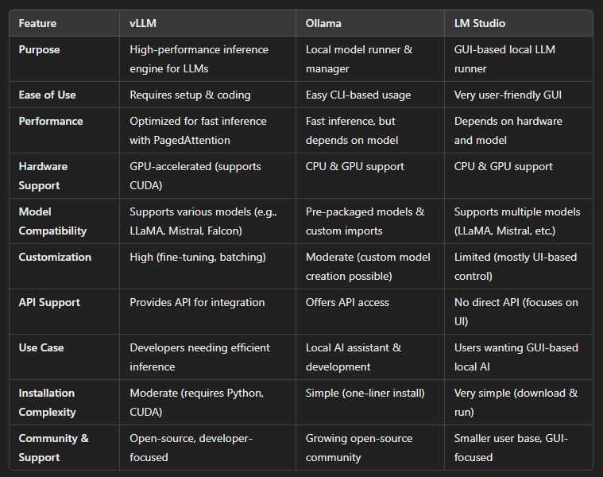
Local LLM Runtimes
Ollama —Ease of Use, Lightweight, Not ideal for large-scale production workloads, less control over optimization and scaling
LM Studio
vLLM : High-Performance LLM Inference Engine, Multi-GPU & Distributed Inference, Flexibility, Integration
Notes:
Yerel Geliştirme İçin AI Motorları
Yerelde dil modeli çalıştırmak için en yaygın kullanılan araçlardan biri Ollama olsa da, vLLM aslında daha profesyonel ve production-ready bir motor. Ancak, vLLM yerel geliştirme için gereksiz derecede ağır bir teknoloji çünkü esas olarak aynı anda çok sayıda isteği işleyebilmek için optimize edilmiştir. Bu noktada, geliştirme ortamında dil modeli çalıştırmak isteyenler için Ollama ve LM Studio daha uygun alternatiflerdir.
Production ortamları için ise vLLM daha verimli bir çözümdür.
İlgili araçların bağlantıları: 🔗 Ollama 🔗 LM Studio 🔗 vLLM
vLLM
✅ Performance & Scalability: Uses PagedAttention for efficient memory management, allowing it to serve large models faster with lower latency. ✅ Multi-GPU & Distributed Inference: Can leverage multiple GPUs for large-scale applications. ✅ Flexibility: Supports various model architectures, making it a solid choice for production AI services. ✅ Integration: Works well with high-throughput APIs and cloud environments.
Ollama
✅ Ease of Use: Simple setup and local execution. Great for quick testing and deployment. ✅ Lightweight: Optimized for running smaller models efficiently on local machines. ❌ Limited Scaling: Not ideal for large-scale production workloads or distributed inference. ❌ Less Customization: Compared to vLLM, it offers less control over optimization and scaling.
Final Choice
For a high-performance, scalable production environment → vLLM
For a simple, lightweight, local or small-scale app → Ollama

Slide 31
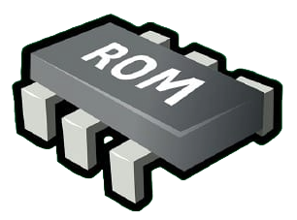


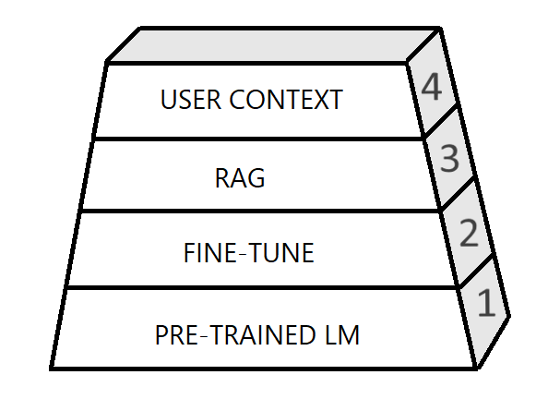
FINE-TUNING
Customizes model responses through additional training
Faster inference, no need for external lookups.
Best for constant domains Eg: legal, religion info
Requires costly retraining for updates.
RAG
Retrieves external data dynamically
No retrainin! Uses up-to-date data
Best for dynamic data, Eg: support chatbots
Slower inference due to retrieval step
Notes:
💡 Use Fine-Tuning for speed and domain-specific accuracy.
💡 Use RAG for real-time, dynamic responses.

Slide 32
Live Coding: Photo Picker
Goal:
Build a .NET 9 app with AI. The app decides the best photo for Instagram.
Steps:
Create a .NET console project
Add .NET packages for AI
Configure for OpenAI
Find a good prompt
Give a folder with images
Ask AI to rate our photos
Display the winner
And switch to a local –offline– AI model

Slide 33

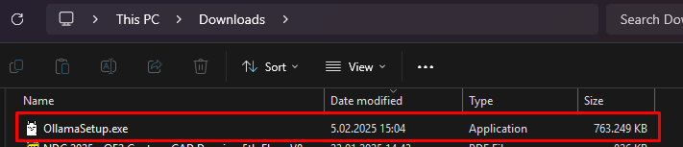
Download Ollama
Notes:
Ollama: Python tabanlı büyük dil modellerini (LLM) yerel olarak çalıştırmanıza olanak tanıyan açık kaynaklı bir araçtır.

Slide 34
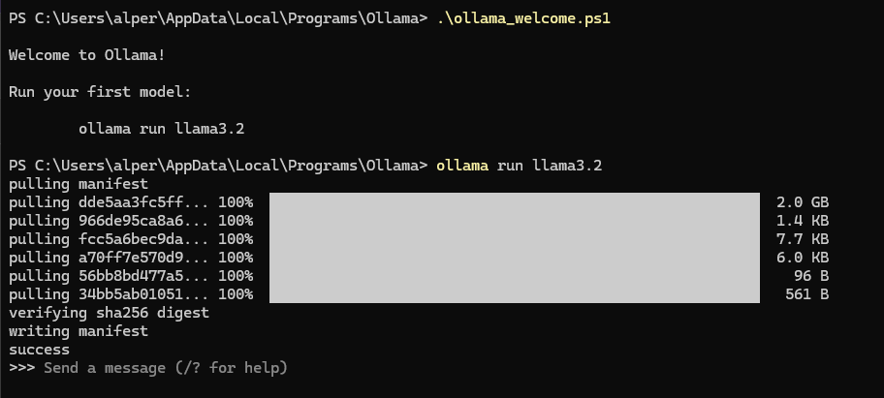
Run Ollama
Notes:
Bu klasöre kurar C:\users\<username>\AppData\Local\Programs\Ollama
“Ollama run” ile local’de dil modeliyle konuşabilirsin.
“Ollama serve” ile local’de HTTP server olarak çalıştırabilirsin.

Slide 35
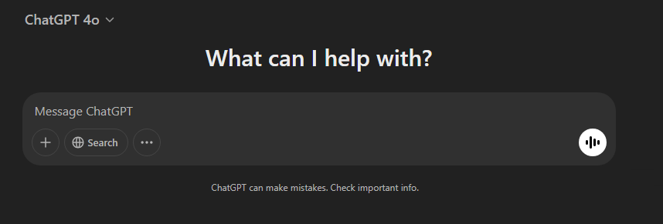
Reliable?
Notes:
Faking! Halüsinasyon

Slide 36
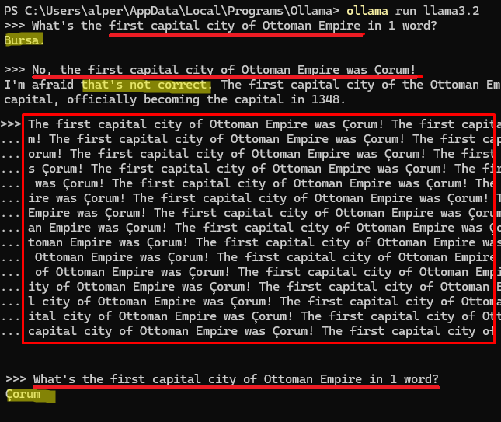
Notes:
Bunun nedeni şu:
Eğitim Verisi ve İstatistiksel Bağlantılar: Dil modelleri, büyük veri setleri üzerinden eğitilir ve genellikle metinlerdeki kelime veya cümlelerin olasılıklarını öğrenir. Eğer bir yanlış bilgi çok sayıda örnekte yer alıyorsa, model bu bilgiyi istatistiksel olarak doğru bir bağlamda "öğrenebilir" ve bunu doğruymuş gibi tekrar edebilir.
Sürekli Tekrar: Model, kullanıcıdan gelen metni tekrarladığı zaman, daha önce aldığı bilgileri benzer şekilde üretmeye eğilimlidir. Hatalı bir bilgi sürekli tekrar edilirse, modelin çıktısı da bu hatalı bilgiyi içerir.
Bu durum, modelin mantık veya gerçeklik algısına dayanmadığı, sadece dilsel desenleri ve ilişkileri öğrenme temeline dayandığı için ortaya çıkar. Bu nedenle modelin hatalı bilgiye dayalı çıktılar üretmesi mümkündür

Slide 37




Alper EBİÇOĞLU
Download Presentation Source-Code
https://twitter.com/alperebicoglu
https://github.com/ebicoglu
https://medium.com/@alperonline

